Slide 1



SUPORTE AO MUNICÍPIO

Slide 2
Suporte ao Município
Oque é?
Pra que Serve?
Como Funciona?

Slide 3
O que é?
Suporte destinado à:
Fiscais;
Colaboradores externos nos municípios atendidos.

Slide 4
Pra que Serve?
Principais Solicitações:
Parametrização de sistema:
http://suporte.notacontrol.com.br/glpi/front/ticket.form.php?id=223215
Correção de Sistema:
http://suporte.notacontrol.com.br/glpi/front/ticket.form.php?id=221969
Implementação de Sistema:
http://suporte.notacontrol.com.br/glpi/front/ticket.form.php?id=223103

Slide 5
Como Funciona?
MÃO NA MASSA!

Slide 6
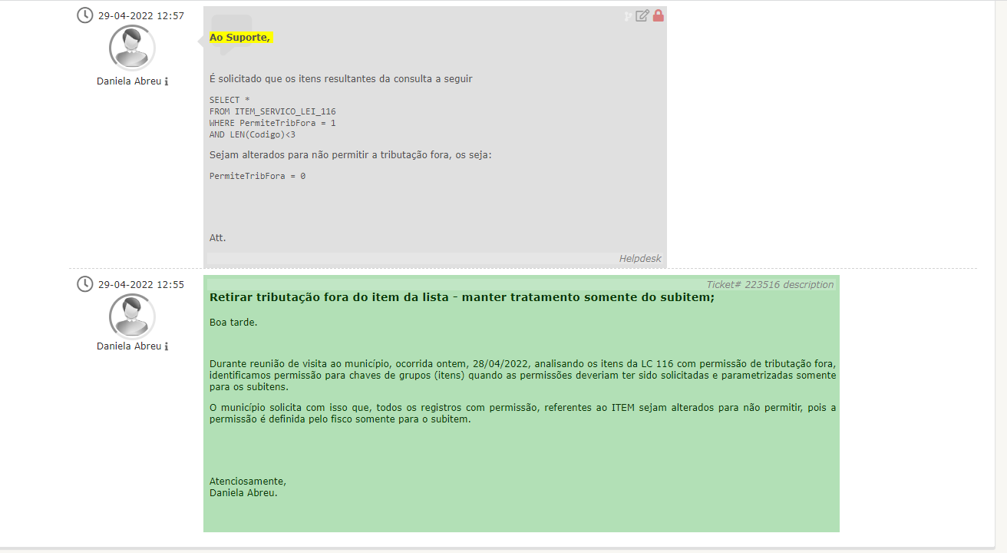
Exercício 1

Slide 7
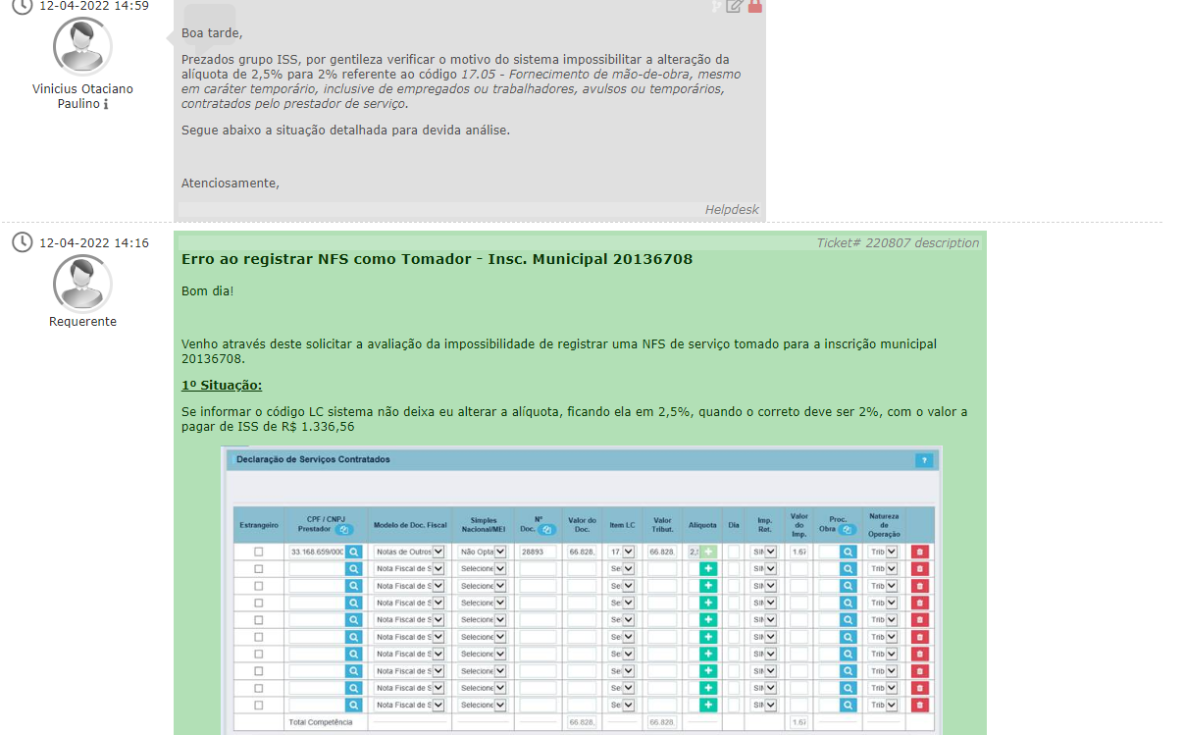
Exercício 2

Slide 8
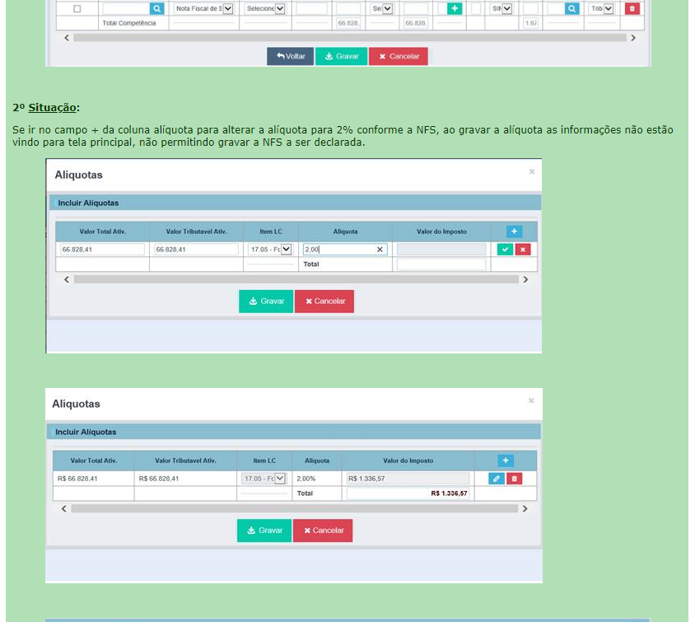
Exercício 2

Slide 9
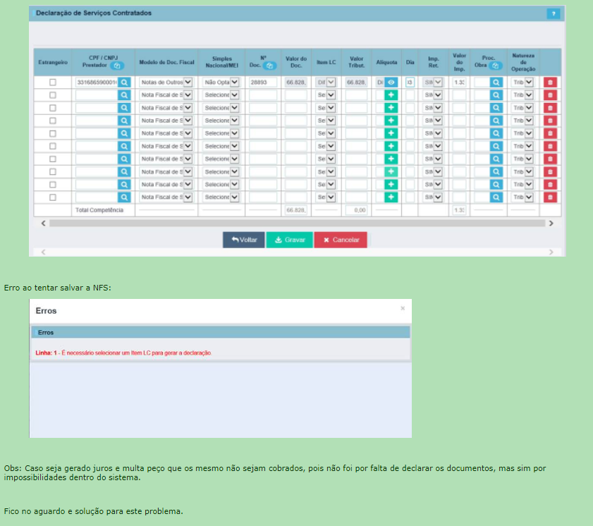
Exercício 2

Slide 10
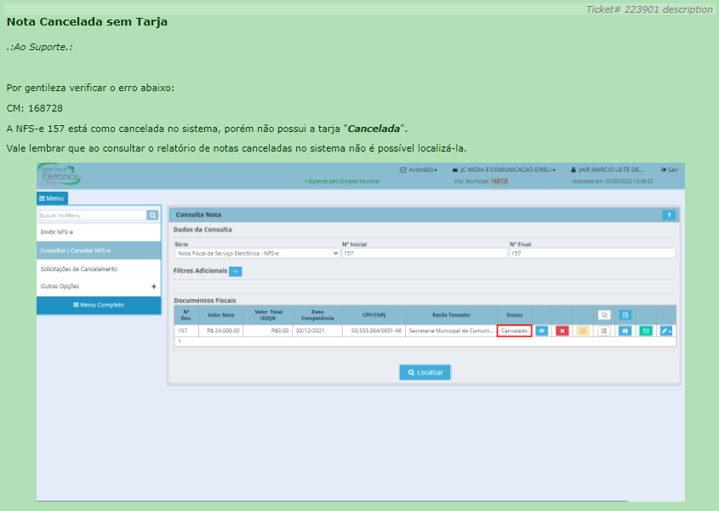
Exercício 3

Slide 11
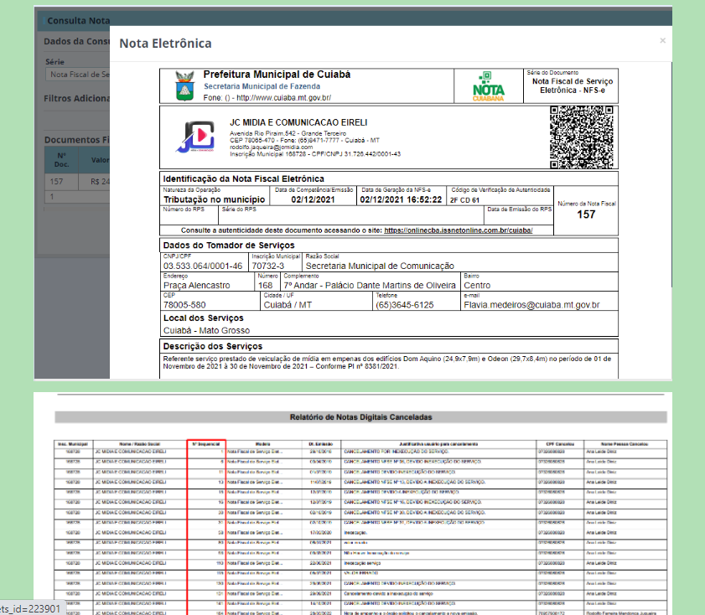
Exercício 3

Slide 12
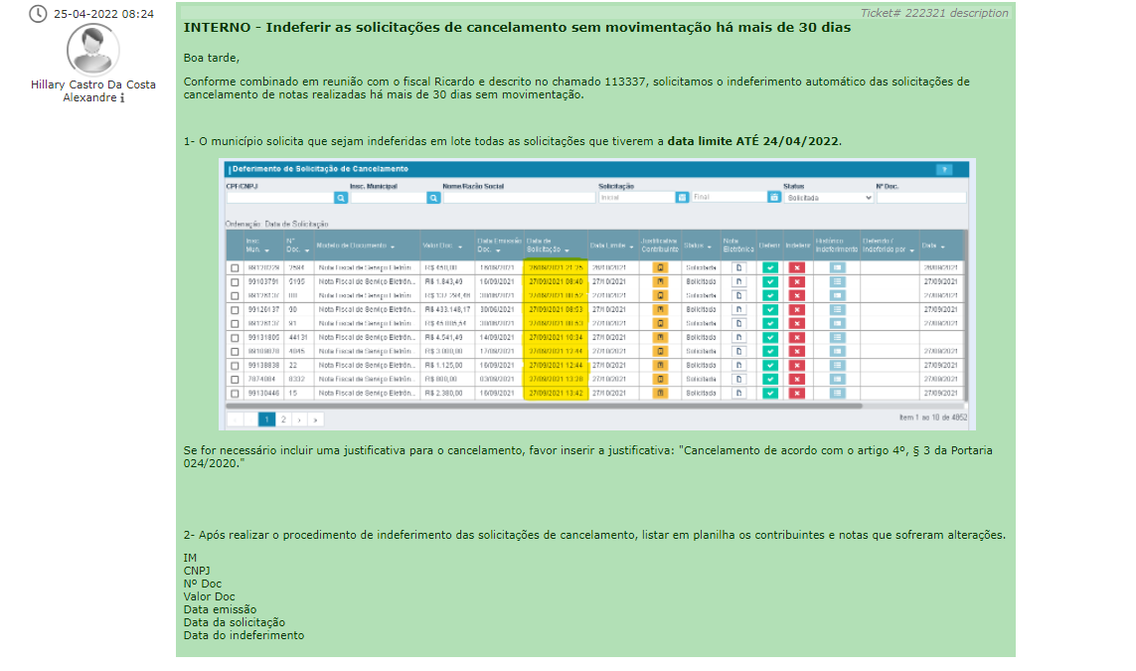
Exercício 4

Slide 13
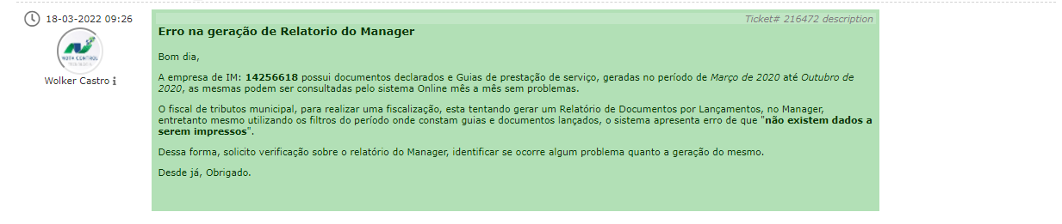
Exercício 5

Slide 14
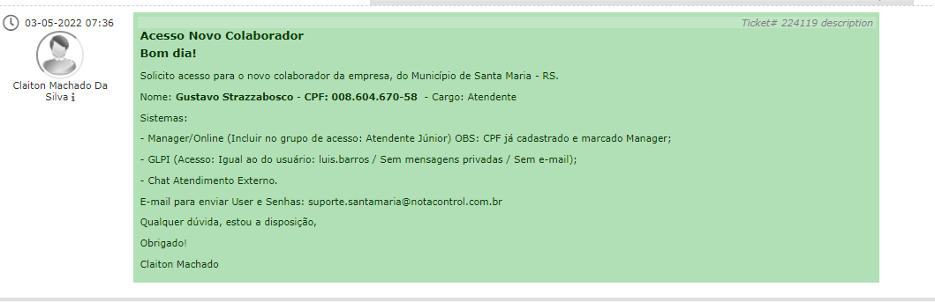
Exercício 6

Slide 15
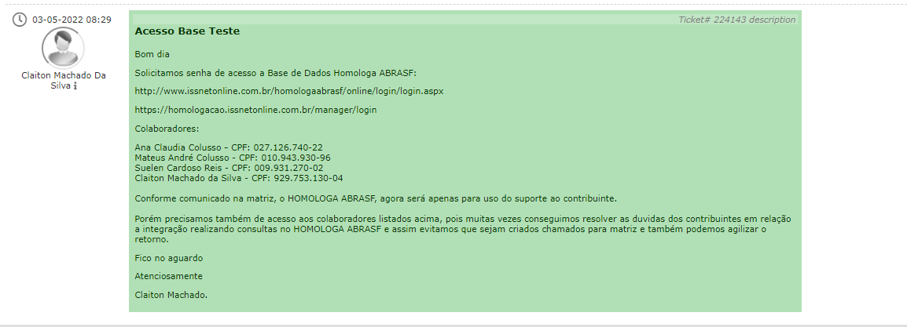
Exercício 7
http://suporte.notacontrol.com.br/glpi/front/ticket.form.php?id=224143

Slide 16
VALEU GALERINHA !

